Slide 1
ГБДОУ№7 Московского района г. Санкт-Петербург
Воспитатель: Савчук Лиля Владимировна

Slide 2
Весенние цветы

Slide 3
Зима не даром злится, прошла ее пора. Весна в окно стучится и гонит со двора!

Slide 4
подснежник
1
2
3
4

Slide 5
ландыш
1
2
3
4

Slide 6
нарцисс
1
2
3
4

Slide 7
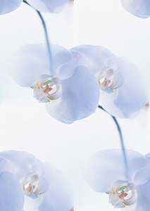
пролеска
1
2
3
4

Slide 8
одуванчик
1
2
3
4

Slide 9
фиалка
1
2
3
4

Slide 10
Мать-мачеха
1
2
3
4

Slide 11
тюльпан
1
2
3
4

Slide 12
Ирис
1
2
3
4

